Slide 1

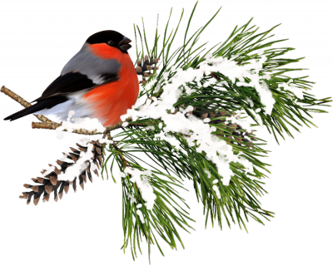
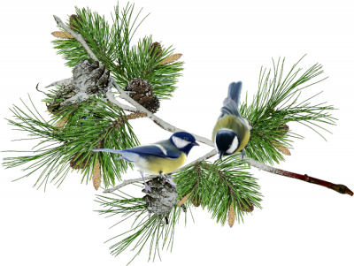
Экологическая акция
«Доброта спасает птиц»
Автор проекта:
воспитатель
МБДОУ «Детский сад № 29»
Громова Т.В.

Slide 2
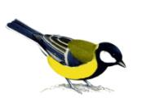
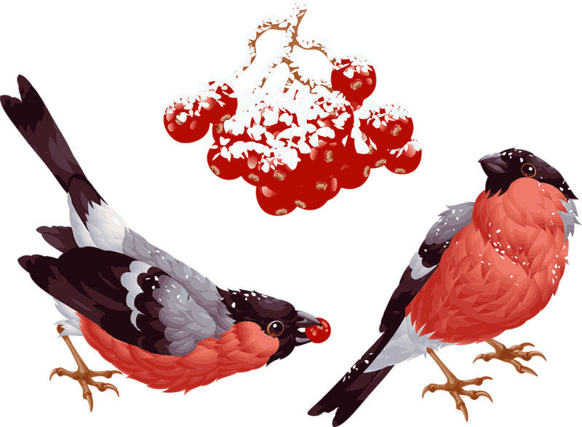
Актуальность
С приходом зимы наступает трудная пора для птиц, живущих в нашем краю. Птицы страдают не столько от холода, сколько от недостатка пищи. Чтобы не дать птицам погибнуть, следует позаботиться о них. Проявить такую заботу может человек с добрым и отзывчивым сердцем.
Зимняя подкормка птиц – довольно старая традиция. Инициатором ее были сами птицы. Они быстро усвоили, что возле человеческого жилья всегда можно что-то найти. Даже лесные птицы бывают частыми гостями наших жилищ. Подкормка птиц приносит пользу не только птицам, но и помогает в формировании человеческой личности.
В нашей группе стало доброй традицией проведение ежегодной акции «Доброта спасает птиц», которая проводится совместно с родителями воспитанников группы.

Slide 3
Цель.
Привлечь внимание детей и их родителей к судьбе птиц, зимующих в нашей местности.
Задачи.
Дать детям элементарные знания о зимующих птицах и роли человека в жизни птиц.
Воспитывать желание помогать птицам.
Вовлечение детей и их родителей в совместную деятельность по охране и защите зимующих птиц.

Slide 4
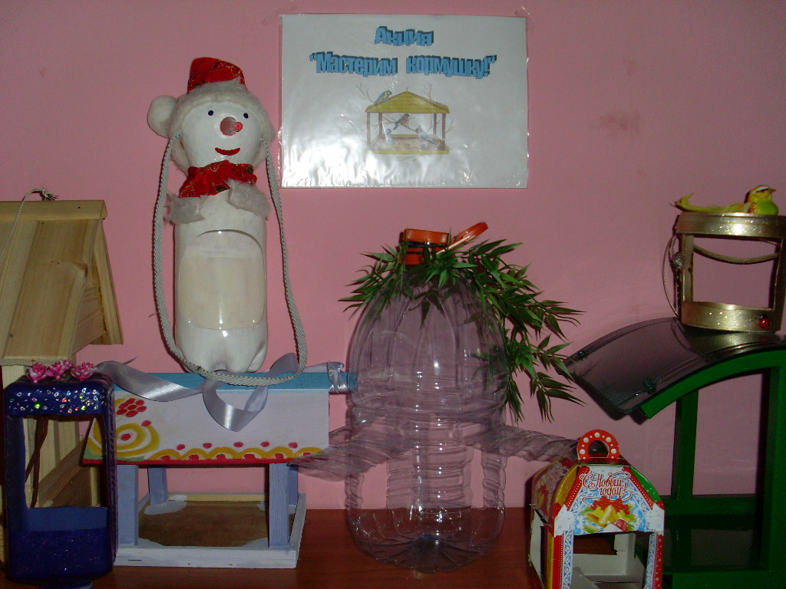
Выставка «Мастерим кормушку»

Slide 5
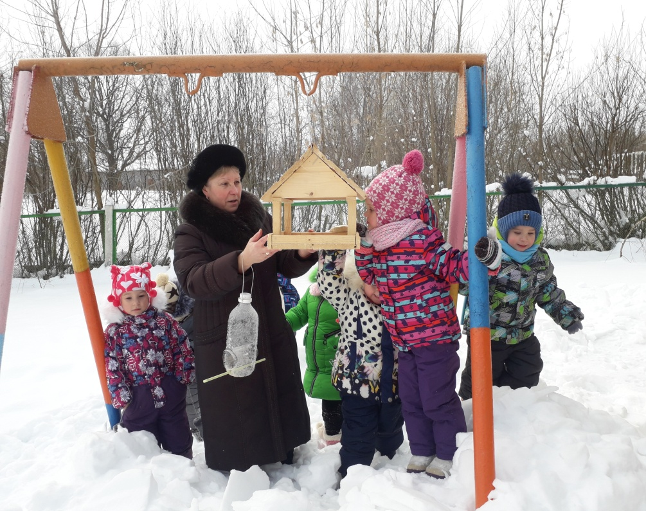
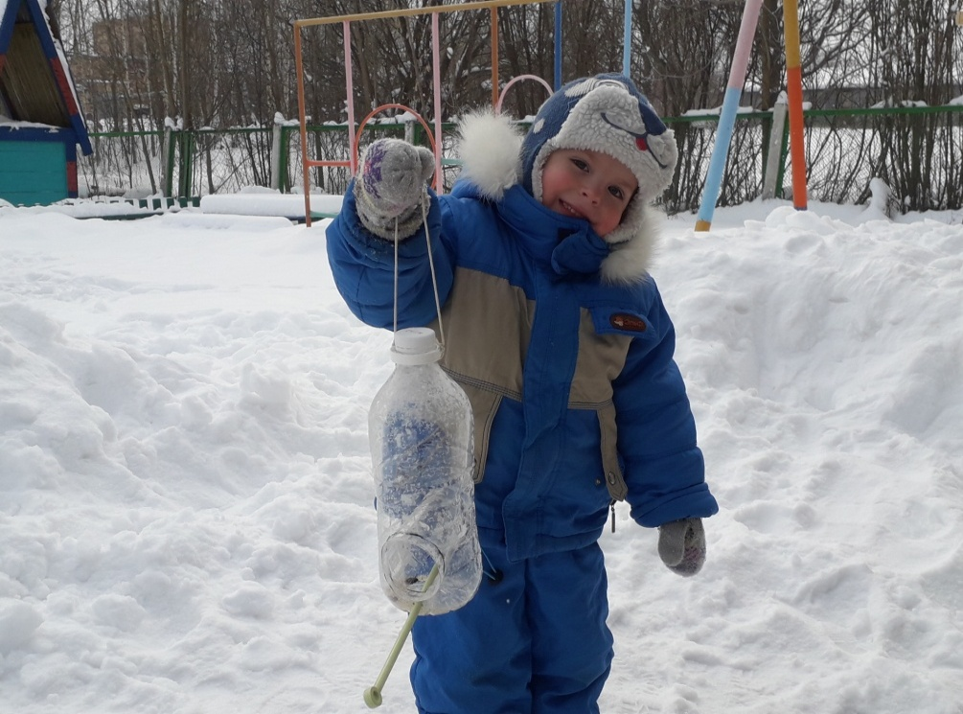
Развешивание кормушек
Птички не очень-то любят компот!
Лучше развесим повсюду кормушки,
Голодно птичкам - зима настаёт..

Slide 6
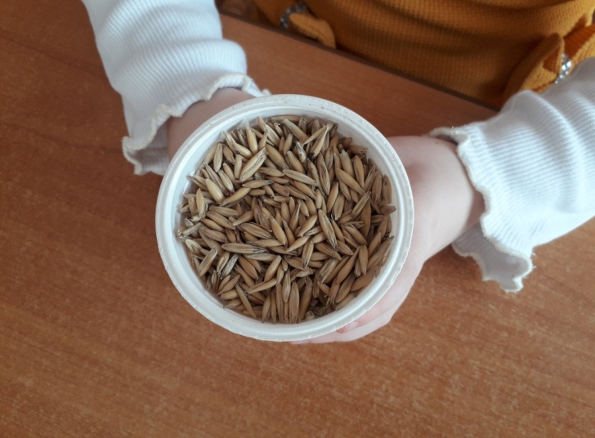
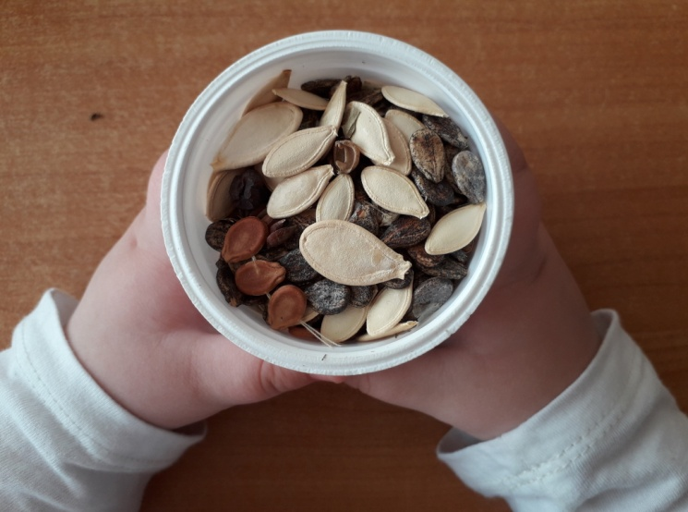
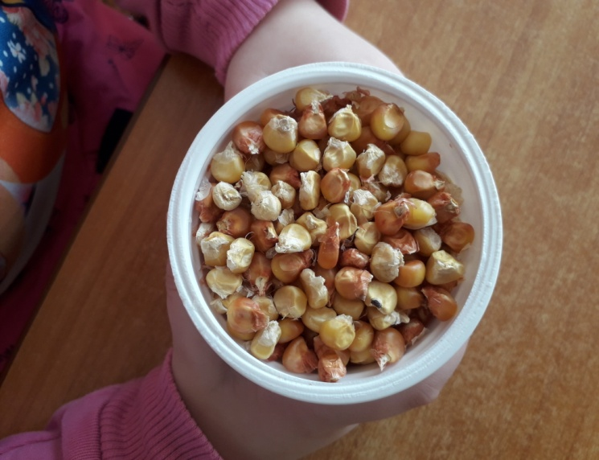
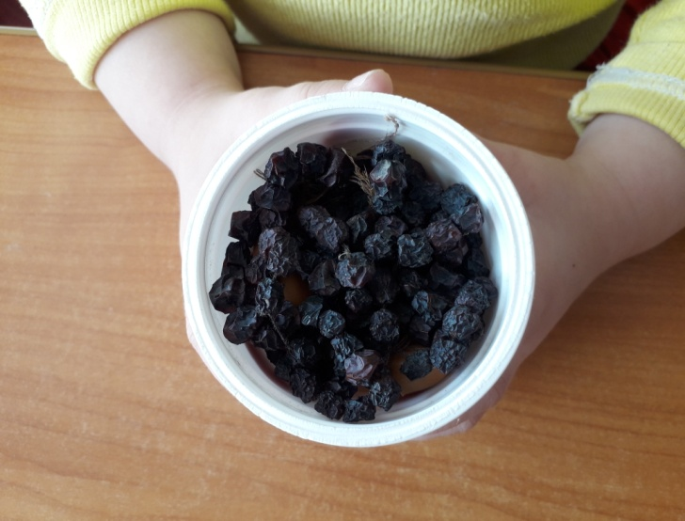
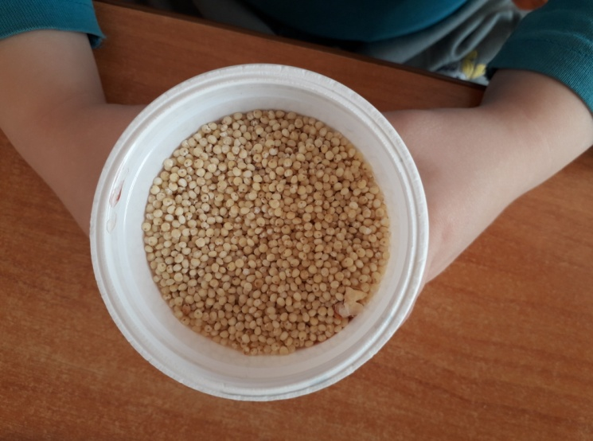
Наши корма для птиц

Slide 7
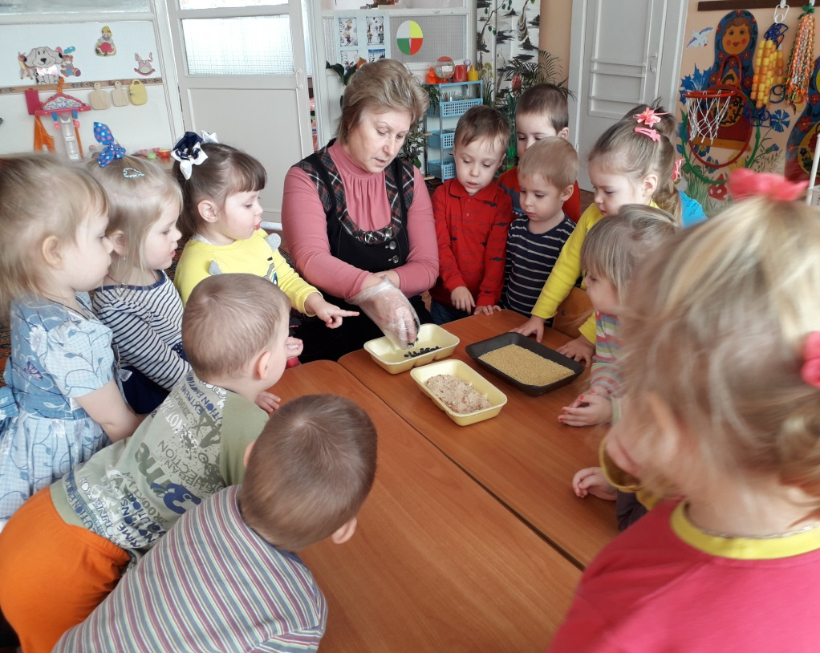
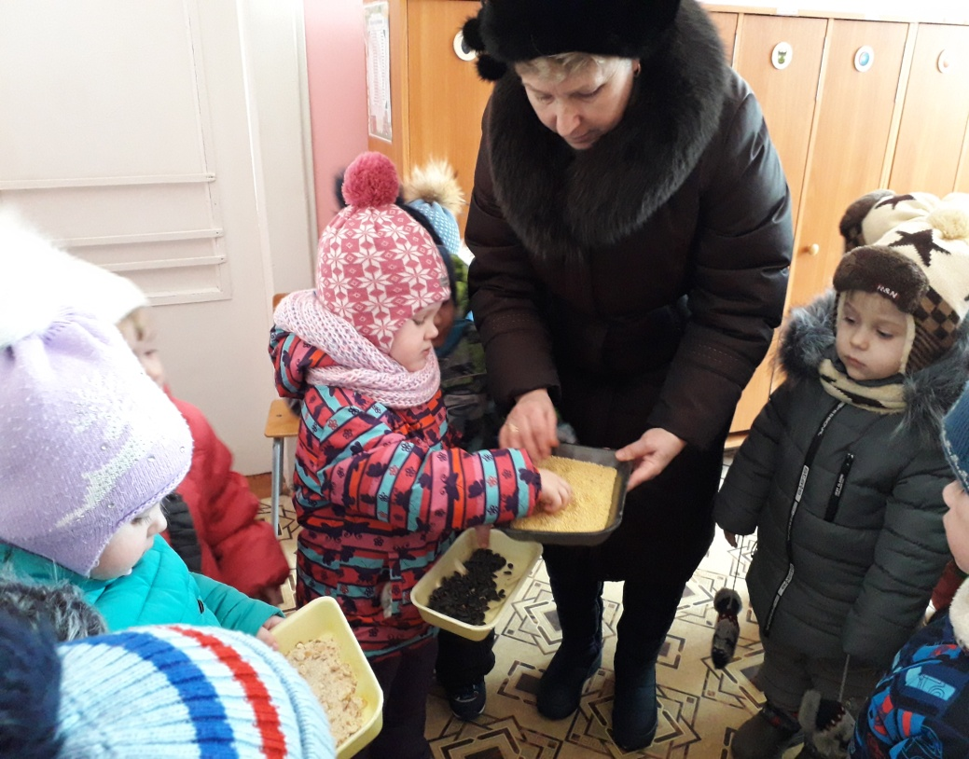
Составляем меню для птиц
Прилетайте, птички,
Сало дам синичке
Покрошу я крошки
Хлебушка немножко.
!

Slide 8
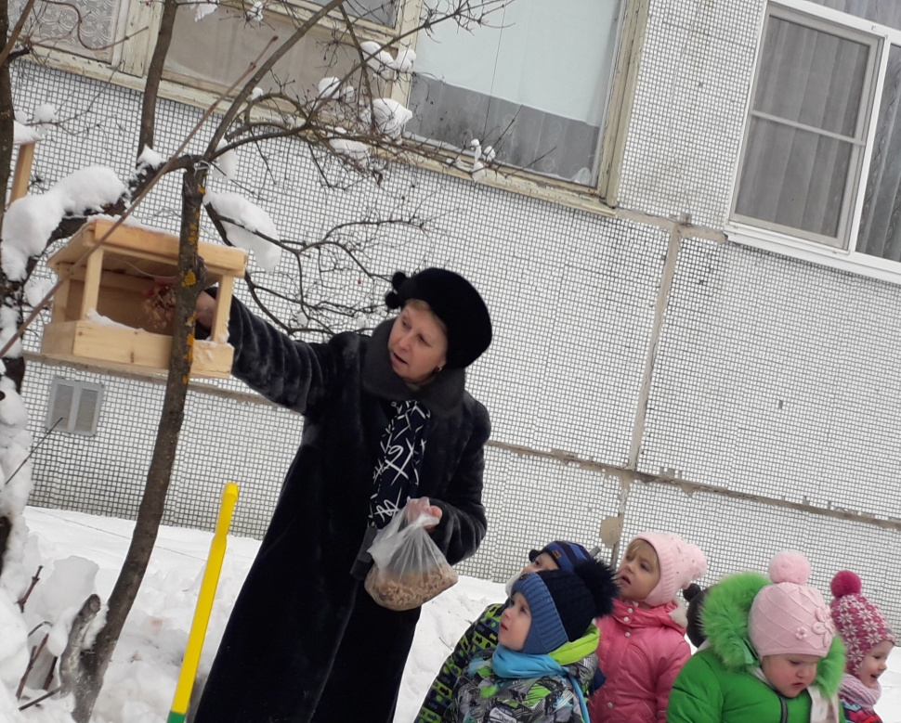
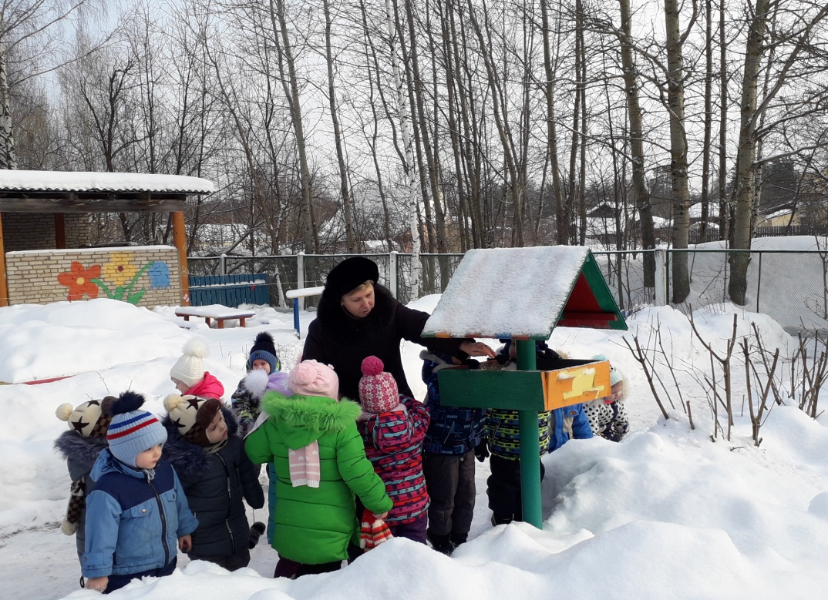
Птичья столовая
Нам кормушки смастерили,
Мы столовую открыли!
!
.

Slide 9
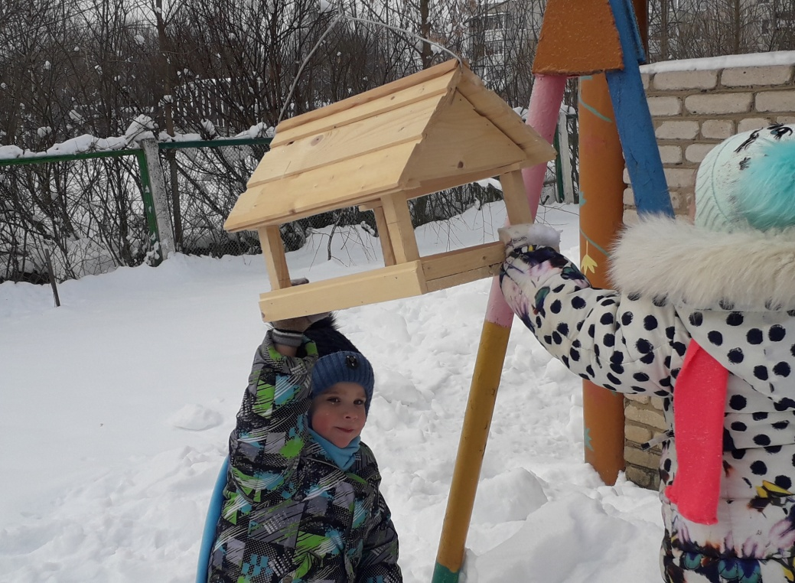
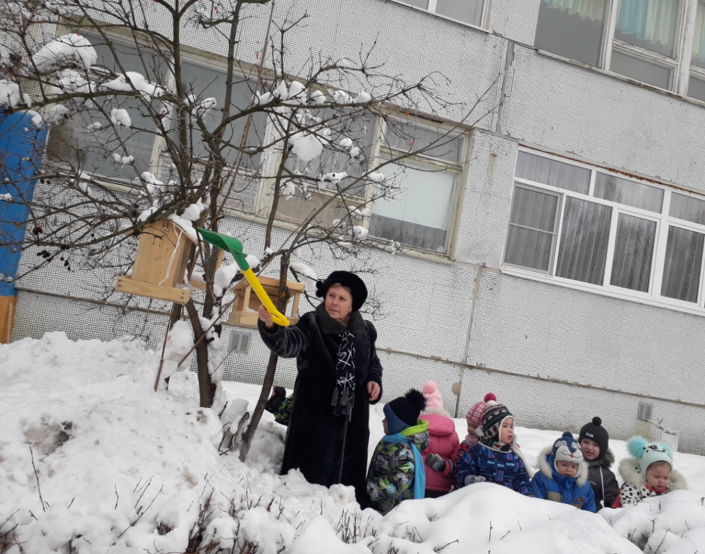
Следим за кормушками
Если начал птиц кормить,
Ты уж не бросай!
И пустой кормушку ты
Им не оставляй!

Slide 10
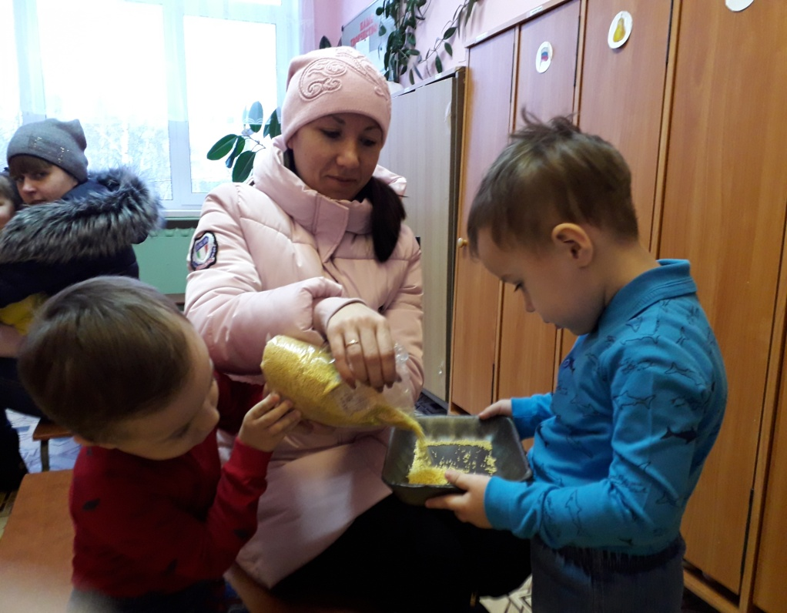
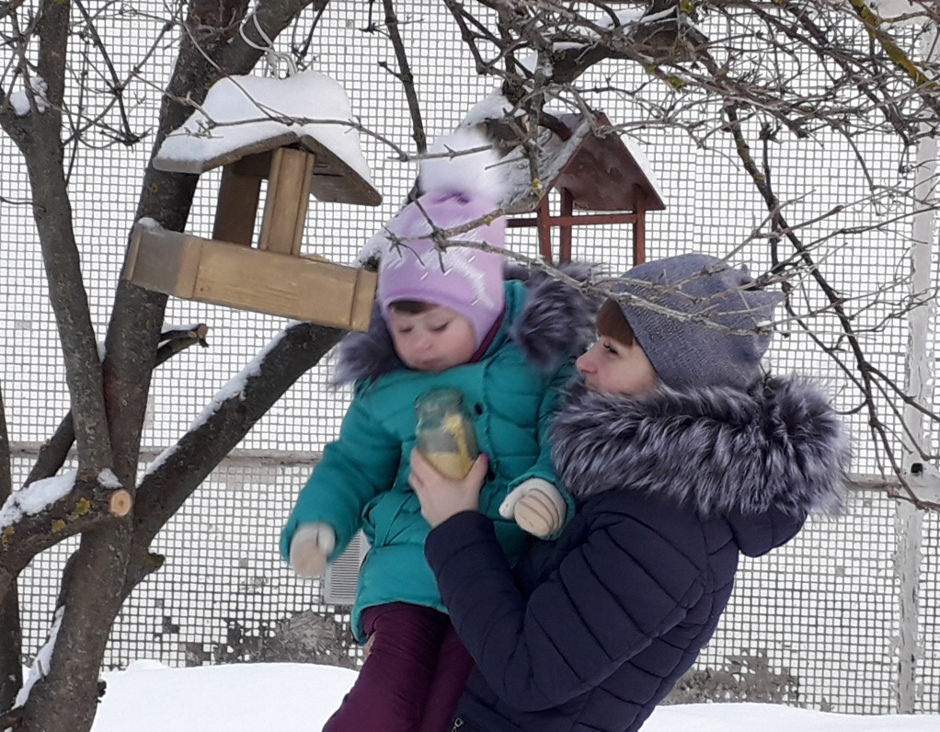
Бросим птицам горсть зерна,
Много им не надо.
И зима не так страшна
Будет для пернатых.

Slide 11
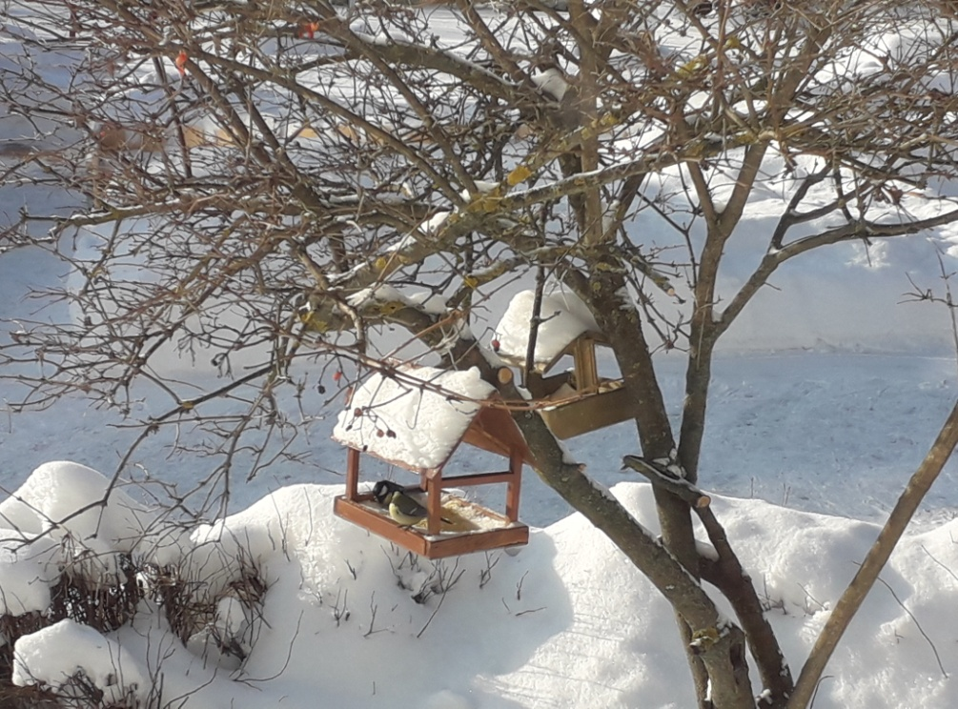
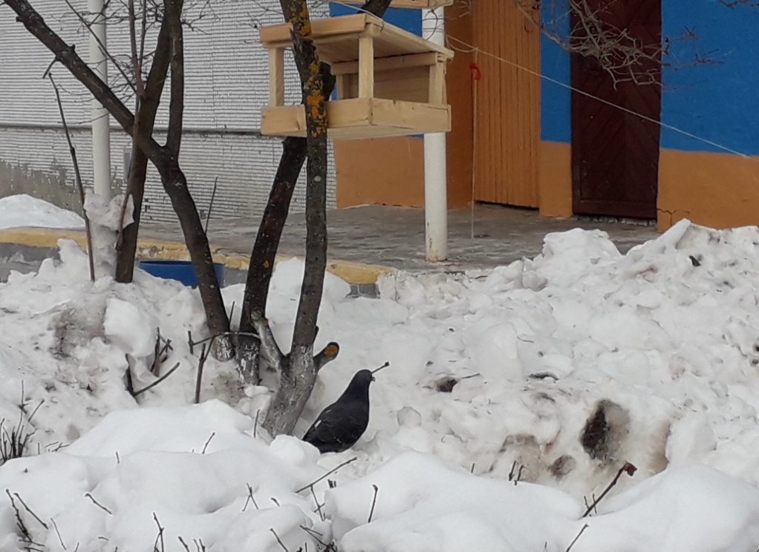
Наши пернатые гости
Веселые синички
Слетелись в гости к нам,
Я завтра этим птичкам
Кусочек сала дам.

Slide 12
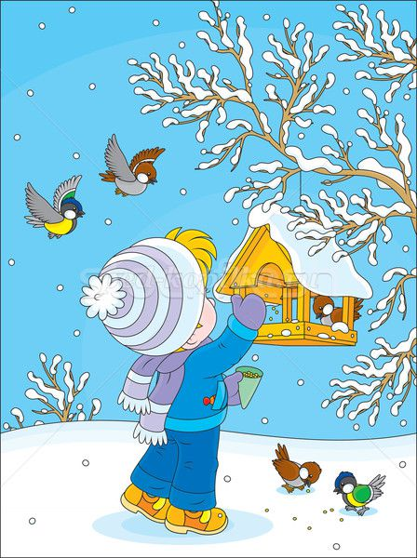
У нас такой обычай; как выпадет снежок,
Дощатый домик птичий повесим на сучок.
Ни зёрен, ни травинок — голодная пора
Блестят иголки льдинок, исчезла мошкара.
Но здесь, в саду, среди седых ветвей,
Готов обед весёлый для птичек у детей.
Над домиком дощатым с утра немолчный гам,
Как весело крылатым, порхающим гостям!
Пшена и крошек хлебных отведать каждый рад
От песенок хвалебных милей наш детский сад.

Slide 13
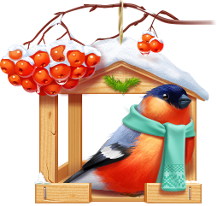
О чем поют нам птицы
В последний день зимы?
«Мы дожили, мы выжили
Мы живы! Живы мы!»

